Slide 1
Data Warehouse dan Data Mining

Slide 2
Data Warehouse
Definisi :
Data Warehouse adalah Pusat repositori informasi yang mampu
memberikan database berorientasi subyek untuk informasi yang
bersifat historis yang mendukung DSS (Decision Suport System)
dan EIS (Executive Information System).
Salinan dari transaksi data yang terstruktur secara spesifik pada
query dan analisa.
Salinan dari transaksi data yang terstruktur spesifik untuk query
dan laporan
Tujuan :
Meningkatkan kualitas dan akurasi informasi bisnis dan
mengirimkan informasi ke pemakai dalam bentuk yang
dimengerti dan dapat diakses dengan mudah.

Slide 3
Empat karakteristik data warehouse
Subject oriented
Integrated
Time variant
Non-volatile

Slide 4
Empat karakteristik data warehouse
Subject oriented
– Data yang disusun menurut subyek berisi hanya informasi yang penting bagi pemprosesan decision support.
– Database yang semua informasi yang tersimpan di kelompokkan berdasarkan
subyek tertentu misalnya: pelanggan, gudang, pasar, dsb.
– Semua Informasi tersebut disimpan dalam suatu sistem data warehouse.
– Data-data di setiap subyek dirangkum ke dalam dimensi, misalnya : periode
waktu, produk, wilayah, dsb, sehingga dapat memberikan nilai sejarah untuk
bahan analisa.

Slide 5
Empat karakteristik data warehouse
Integrated
– Jika data terletak pada berbagai aplikasi yang terpisah dalam suatu lingkungan operasional, encoding data sering tidak seragam sehinggga bila data dipindahkan ke data
warehouse maka coding akan diasumsikan sama seperti lazimnya.

Slide 6
Empat karakteristik data warehouse
Time variant
Data warehouse adalah tempat untuk storing data selama 5 sampai 10 tahun atau lebih,
data digunakan untuk perbandingan atau perkiraan dan data ini tidak dapat diperbaharui.

Slide 7
Empat karakteristik data warehouse
Non-volatile
Data tidak dapat diperbaharui atau dirubah tetapi hanya dapat ditambah dan dilihat.

Slide 8
Perbedaan Data Warehouse dan Database
Data Warehouse
  Tidak terikat suatu aplikasi
  Data terpusat
  Historical
  Denormalisasi kecil
  Multiple subject
  Sumber dari dari semua internal maupun eksternal source
  Fleksibel
  Data oriented
  Umurnya panjang
  Ukuran besar
  Single complex structure
Database
  Aplikasi DSS secara spesifik
  Tidak terpusat oleh user area
  Sebagian historical
  Denormalisasi besar
  One central subject of concern of user
  Sumber dari sebagian internal maupun eksternal source
  Tidak fleksibel, terbatas
  Project oriented
  Umurnya pendek
  Ukuran dari kecil menjadi besar
  Multi complex structure

Slide 9
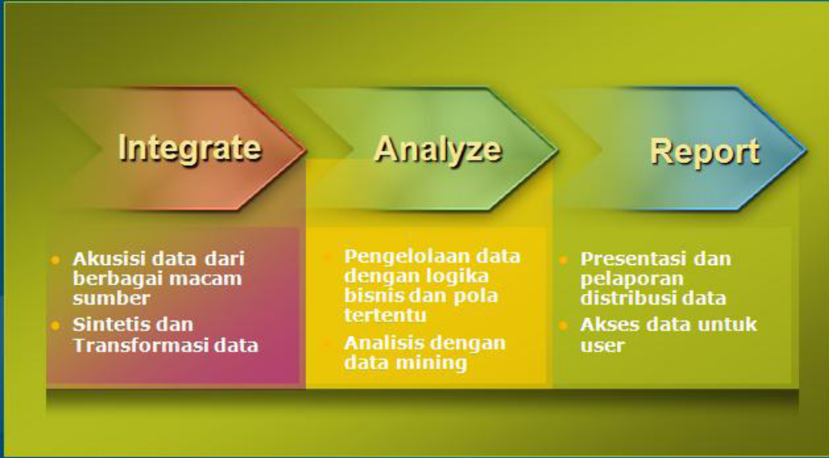
Konsep data warehouse

Slide 10
Langkah penerapan data warehouse

Slide 11
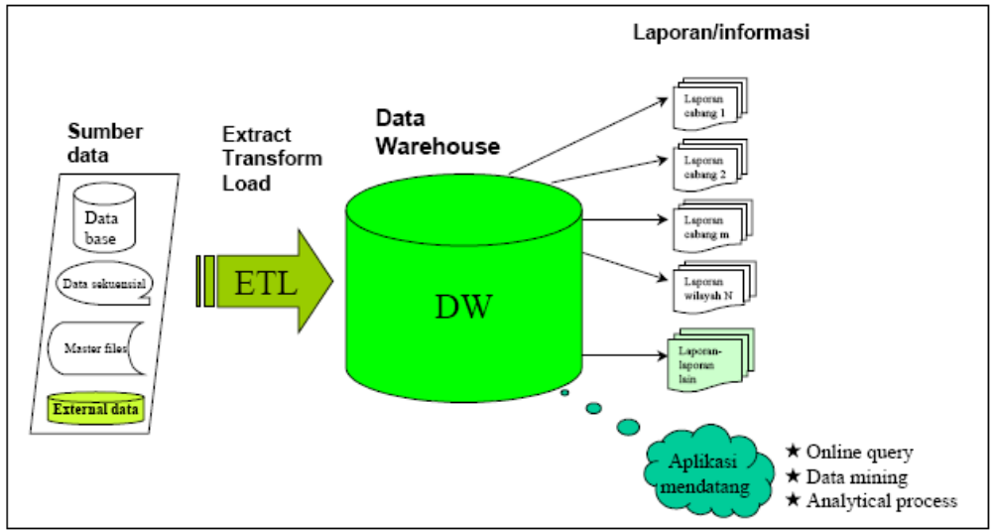
Proses Data warehouse

Slide 12
ARSITEKTUR DATA WAREHOUSE
Pilihan berikut harus dibuat didalam perancangan data warehouse
• process model
Tipe apa yang akan dimodelkan?
• grain
Apa dasar data dan level atom data yang akan disajikan?
• dimensi
Dimensi apa yang dipakai untuk masing-masing record tabel fakta?
• ukuran
Ukuran apa yang akan mengumpulkan masing- masing record tabel fakta?

Slide 13
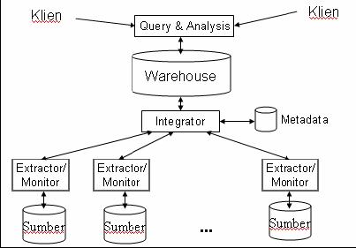
ARSITEKTUR DATA WAREHOUSE
arsitektur dari Data Warehouse

Slide 14
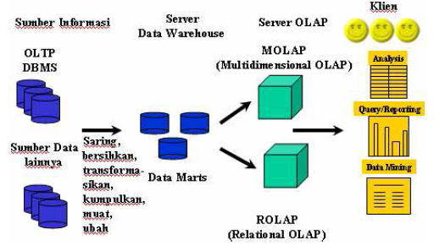
ARSITEKTUR DATA WAREHOUSE
Arsitektur Data Warehouse

Slide 15
OLAP (On-line analytical processing)
❑ OLAP adalah suatu sistem atau teknologi yang dirancang untuk
mendukung proses analisis kompleks dalam rangka mengungkapkan
kecenderungan pasar dan faktor-faktor penting dalam bisnis
❑ OLAP ditandai dengan kemampuannya menaikkan atau menurunkan
dimensi data sehingga kita dapat menggali data sampai pada level yang
sangat detail dan memperoleh pandangan yang lebih luas mengenai
objek yang sedang kita analisis.
❑ OLAP secara khusus memfokuskan pada pembuatan data agar dapat
diakses pada saat pendefinisian kembali dimensi.
❑ OLAP dapat digunakan membuat rangkuman dari multidimensi data
yang berbeda, rangkuman baru dan mendapatkan respon secara online,
dan memberikan view dua dimensi pada data cube multidimensi secara
interaktif.

Slide 16
Data Mining
Ekstraksi informasi atau pola yang penting atau menarik dari data yang ada di database yang besar sehingga menjadi informasi yang sangat berharga
proses penemuan yang efisien sebuah pola terbaik
yang dapat menghasilkan sesuatu yang bernilai dari suatu koleksi data yang sangat besar

Slide 17
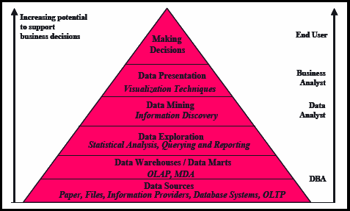
Perbedaan data warehouse dan data mining
teknologi data warehouse digunakan untuk melakukan OLAP (On-line Analytical Processing) ,
sedangkan data mining digunakan untuk melakukan information discovery

Slide 18
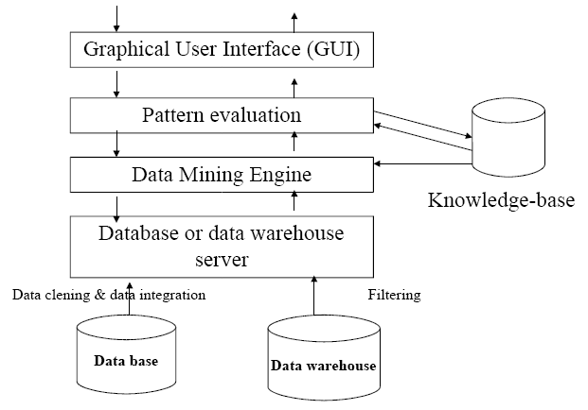
Arsitektur Data Mining

Slide 19
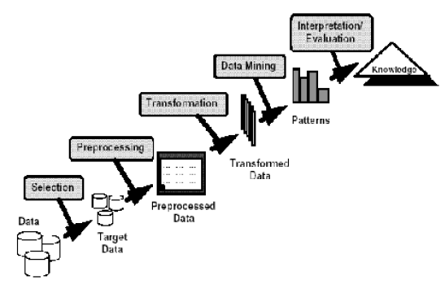
Tahap pemprosesan dalam Data Mining
Knowledge Discovery In Database (KDD)

Slide 20
Tahapan Proses KDD
Data Selection
– Menciptakan himpunan data target , pemilihan
himpunan data, atau memfokuskan pada subset variabel
atau sampel data, dimana penemuan (discovery) akan
dilakukan.
– Pemilihan (seleksi) data dari sekumpulan data
operasional perlu dilakukan sebelum tahap penggalian
informasi dalam KDD dimulai. Data hasil seleksi yang
akan digunakan untuk proses data mining, disimpan
dalam suatu berkas, terpisah dari basis data operasional.

Slide 21
Tahapan Proses KDD
Pre-processing/ Cleaning
– Pemprosesan pendahuluan dan pembersihan data merupakan
operasi dasar seperti penghapusan noise dilakukan.
– Sebelum proses data mining dapat dilaksanakan, perlu
dilakukan proses cleaning pada data yang menjadi fokus
KDD.
– Proses cleaning mencakup antara lain membuang duplikasi
data, memeriksa data yang inkonsisten, dan memperbaiki
kesalahan pada data, seperti kesalahan cetak (tipografi).
– Dilakukan proses enrichment, yaitu proses “memperkaya”
data yang sudah ada dengan data atau informasi lain yang
relevan dan diperlukan untuk KDD, seperti data atau
informasi eksternal.

Slide 22
Tahapan Proses KDD
Transformation
– Pencarian fitur-fitur yang berguna untuk
mempresentasikan data bergantung kepada goal yang
ingin dicapai.
– Merupakan proses transformasi pada data yang telah
dipilih, sehingga data tersebut sesuai untuk proses data
mining. Proses ini merupakan proses kreatif dan sangat
tergantung pada jenis atau pola informasi yang akan
dicari dalam basis data

Slide 23
Tahapan Proses KDD
Data mining
– Pemilihan tugas data mining; pemilihan goal dari proses
KDD misalnya klasifikasi, regresi, clustering, dll.
– Pemilihan algoritma data mining untuk pencarian
(searching)
– Proses Data mining yaitu proses mencari pola atau
informasi menarik dalam data terpilih dengan
menggunakan teknik atau metode tertentu. Teknik,
metode, atau algoritma dalam data mining sangat
bervariasi. Pemilihan metode atau algoritma yang tepat
sangat bergantung pada tujuan dan proses KDD secara
keseluruhan.

Slide 24
Tahapan Proses KDD
Interpretation/ Evaluation
– Penerjemahan pola-pola yang dihasilkan dari data
mining.
– Pola informasi yang dihasilkan dari proses data mining
perlu ditampilkan dalam bentuk yang mudah dimengerti
oleh pihak yang berkepentingan.
– Tahap ini merupakan bagian dari proses KDD yang
mencakup pemeriksaan apakah pola atau informasi
yang ditemukan bertentangan dengan fakta atau
hipotesa yang ada sebelumnya.

Slide 25
Arsitektur Data Mining
Keterangan :
1. Data cleaning (Pembersihan Data) : untuk membuang data
yang tidak konsisten dan noise)
2. Data integration : penggabungan data dari beberapa sumber
3. Data Mining Engine : Mentranformasikan data menjadi
bentuk yang sesuai untuk di mining
4. Pattern evaluation : untuk menemukan yang bernilai melalui
knowledge base
5. Graphical User Interface (GUI) : untuk end user

Slide 26
Model Data Mining
•Prediction Methods
–Menggunakan beberapa variabel untuk
memprediksi sesuatu atau suatu nilai yang
akan datang.
•Description Methods
– Mendapatkan pola penafsiran (humaninterpretable
patterns) untuk menjelaskan
data.

Slide 27
Penerapan Data Mining di Perusahaan
Analisa Perusahaan dan Manajemen Resiko
Perencanaan Keuangan dan Evaluasi Aset
Data Mining dapat membantu untuk melakukan analisis dan prediksi cash flow serta melakukan contingent claim analysis untuk mengevaluasi aset. Selain itu uga dapat menggunakannya untuk analisis trend.
Perencanaan Sumber Daya (Resource Planning)
Dengan melihat informasi ringkas (summary) serta pola pembelanjaan dan pemasukan dari masing-masing resource, dapat memanfaatkannya untuk melakukan resource planning.
Persaingan (Competition)
  Sekarang ini banyak perusahaan yang berupaya untuk dapat melakukan competitive intelligence. Data Mining dapat membantu untuk memonitor pesaing-pesaing dan melihat market direction mereka.
  dapat melakukan pengelompokan customer dan memberikan variasi harga/layanan/bonus untuk masing-masing grup.
  Menyusun strategi penetapan harga di pasar yang sangat kompetitif. Hal ini diterapkan oleh perusahaan minyak REPSOL di Spanyol dalam menetapkan harga jual gas di pasaran.

Slide 28
Data Mining Email
40% dari informasi-informasi penting yang dimiliki oleh perusahaan tersimpan di email box , tersembunyi dari intranet search engines, atau di kunci dalam desktop. (Phil Wolf)

Slide 29
Daftar Pustaka
Djoni Darmawikarta, Mengenal Data Warehouse, 2003
Yudho Giri Sucahyo, Data Mining,2003
Yudho Giri Sucahyo, Penerapan Data Mining, 2003
Jeffrey A. Hoffer, Mary B. Prescott, Fred R. McFadden ; Modern Database Management
8th Edition; 2007

